Slide 1
Axe principal 3
Étude bibliographique
État de l’art des différentes méthodes existantes
Analyse de la méthode la plus pertinente
Implémentation de la méthode
Prise en main du simulateur mis à disposition par le client
Données nécessaires
Codage des commandes
Validation sur base de données de vol synthétiques
Mise en place d’indicateur
Premiers résultats
Influence de la fréquence de battement
Influence de l’amplitude de battement
Perspectives d’évolution

Slide 2
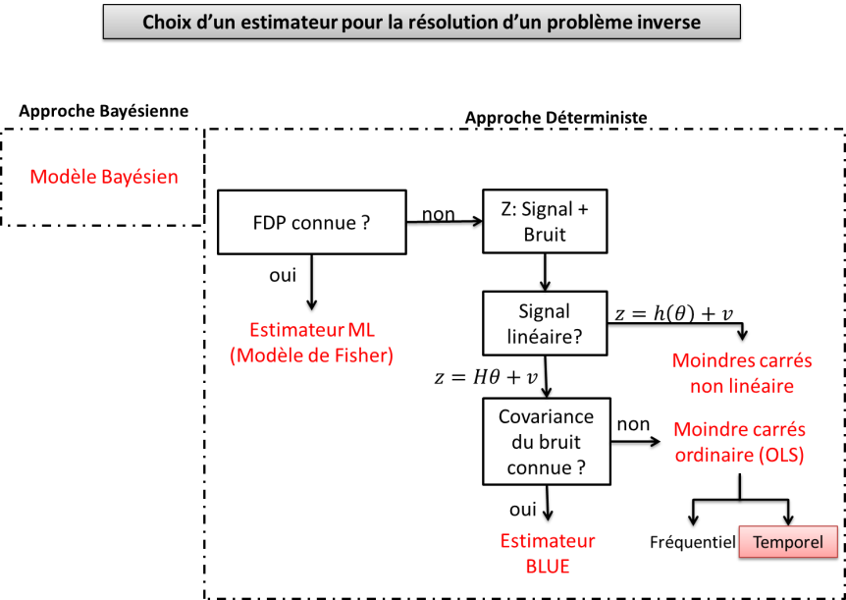
Étude bibliographique
[Steven M. Kay]

Slide 3
Implémentation de la méthode
Limites de la méthode
Indicateur | Intérêt
Coefficient de corrélation | Traduire la limite de notre modèle linéaire
Matrice de covariance | Définir la précision de l’estimateur
Valeur estimée de notre coefficient divisée par sa variance | Analyser la fidélité de notre estimation
Erreur relative (biais) | Calculer la précision de l’estimateur
Matrice de corrélation | Estimer la dépendance entre les coefficients
[Vladislav Klein, Eugene A.Morelli]

Slide 4
Validation sur base de données de vol synthétiques

Slide 5
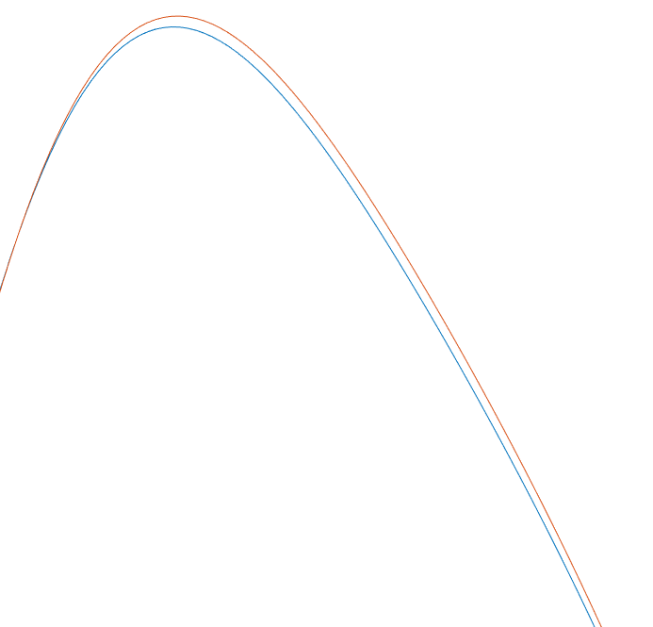



Validation sur base de données de vol synthétiques

Slide 6
Validation sur base de données de vol synthétiques

Slide 7
Validation sur base de données de vol synthétiques

Slide 8
Références
E Torenbeek. Synthesis of subsonic airplane design, 1982. Delft: Springer, 1982.
Teeuwen Y.A.P. Propeller design for conceptual turboprop aircraft. Master’s thesis, Delft University of Technology, 2017. Chapitre 7 "Mass estimation module",p.45-49, Chapitre10 "Dependance on variables", p.70-73.
Steven M. Kay, Fundamentals of statistical signal processing Estimation theory, Prentice Hall, Upper Saddle River, NJ, 1993
Vladislav Klein, Eugene A.Morelli, Aircraft System Identification, Theory and Practice. American Institute of Aeronautics and Astronautics, 2006. Chapitre 5 (“Regression Methods”)

